Slide 1
Борис Пастернак

Slide 2
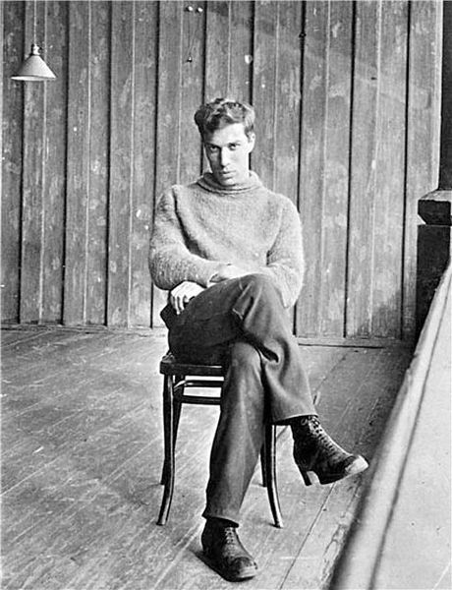
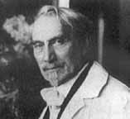
Народився 10 лютого 1890 року в Москві. Батьки Бориса Пастернака — одеські євреї. Батько — відомий художник, академік Петербурзької академії мистецтв Леонід Йосипович Пастернак, мати —піаністка Розалія Ізидорівна Пастернак — переїхали з Одеси до Петербурга 1889 року.

Slide 3
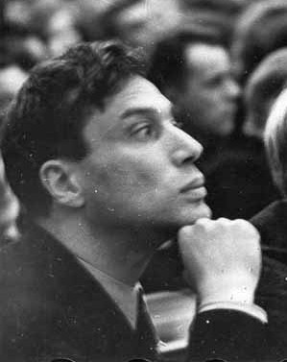
Дитячі роки минули в атмосфері мистецтва й літератури, зустрічей з видатними творчими особистостями. У помешканні Пастернаків влаштовувалися домашні концерти, в яких брали участь музиканти, письменники й художники, серед яких бували Олександр Скрябін, Лев Толстой, Сергій Рахманінов, Василь Полєнов, Ісаак Левітан, Валентин Серов.

Slide 4
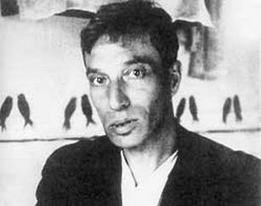
У 1903—1909 роках займався музикою, під керівництвом визначних авторитетів вивчав теорію композиції.

Slide 5
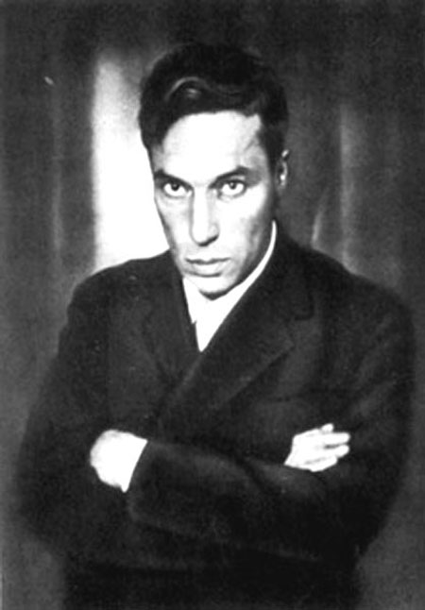
1909 року вступив на історико-філологічний факультет Московського університету. 1912 року студіював філософію в Марбурзькому університеті (Німеччина).
1913 року Пастернак залишив заняття філософією і зосередився на літературній праці. Приєднався до футуристичного угрупування «Центрифуга». В цей час вийшли друком перші його поетичні збірки: «Близнюк у хмарах» (1914), «Поверх бар'єрів» (1917).

Slide 6
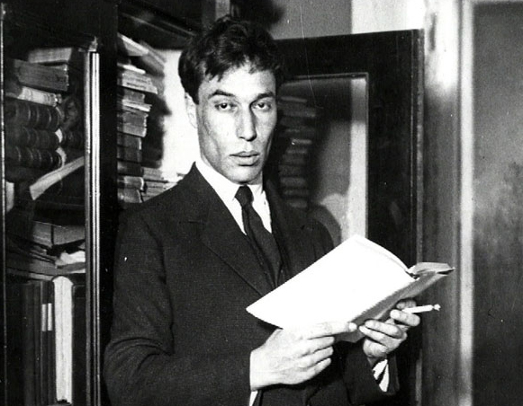
Батьки Пастернака 1921 року за особистим клопотанням Анатолія Луначарського залишають радянську Росію. У 1920-ті роки у Бориса Пастернака почався період зрілої творчості. Тоді він опублікував збірку «Сестра моя — життя» (1922), що принесла йому широку популярність, працював над історико-революційними поемами «Дев'ятсот п'ятий рік», «Лейтенант Шмідт», романом у віршах «Спекторський». Прилучився до діяльності творчого об'єднання «ЛЄФ».

Slide 7

На межі 1920-их — 1930-их років були створені збірка поезій «Друге народження» та прозові твори «Охоронна грамота» і «Повість». На цей час припадає короткий період офіційного визнання творчості Пастернака в СРСР. Він бере активну участь у діяльності Спілки письменників СРСР, виступає на її першому з'їзді.

Slide 8
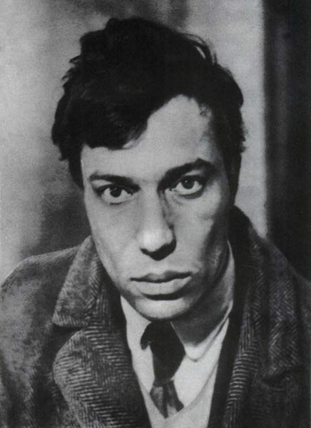
1935 року Пастернак заступається за чоловіка і сина Анни Ахматової, яких було звільнено з тюрми лише після листів Сталіну. У січні 1936 року він публікує два вірші зі словами захоплення Сталіном, але вже у середині 1936 року ставлення влади до нього змінюється — йому докоряють світоглядом, що не відповідає епосі, вимагають безумовної тематичної та ідейної перебудови. 1937 року Пастернак виявляє неабияку громадянську мужність і відмовляється підписати листа зі схваленням розстрілу Тухачевського та інших, не криючись відвідує домівку репресованого Бориса Пильняка. Це призводить до тривалого періоду відсторонення від офіційної літератури. Вірші набувають більш особистого та трагічного відтінку.

Slide 9
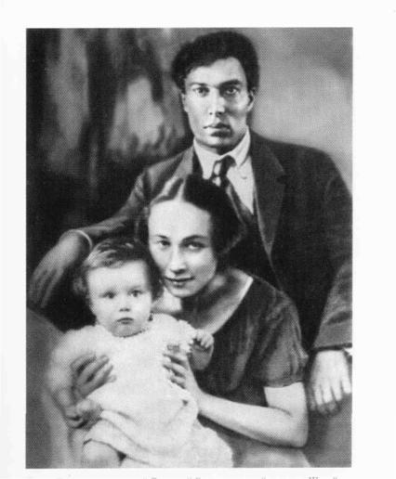
Наприкінці 1930-х років Пастернак звертається до прози та перекладів, які у 1940-х роках стають основним джерелом його заробітку. Саме у цей період створено переклади, які стали класикою: Шекспірівські трагедії, «Фауст» Ґете, «Марія Стюарт» Шиллера, твори Рільке, Верлена, Кляйста, грузинських поетів та інших авторів.
1943 року вийшла його поетична збірка «На ранніх потягах».

Slide 10

Протягом дев’яти років (з 1946 до 1955 року) Борис Пастернак працював над романом «Доктор Живаго». За оцінкою самого автора роман є вершиною його творчості як прозаїка. У ньому відображено широке полотно життя російської інтелігенції на фоні драматичного періоду від початку ХХ-го сторіччя до громадянської війни. Роман дуже поетичний, сюжет супроводжується віршами головного героя — Юрія Андрійовича Живаго. У ньому висвітлюються найсуттєвіші питання людського існування — життя і смерть, погляд на історію, християнство, єврейство. Неоднозначним було ставлення автора (в особі головного героя) до жовтневого перевороту і наступних змін у житті країни.

Slide 11
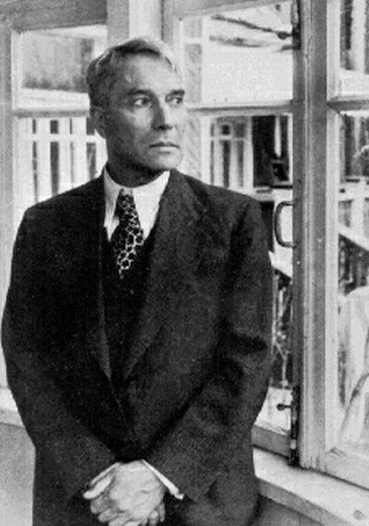
Офіційні радянські літературні діячі зустріли роман дуже негативно, у друкуванні було відмовлено. Публікація роману відбулася на Заході — спочатку в Італії (1957), у прокомуністично налаштованому видавництві Фільтринеллі, потім у Великобританії. Це призвело до справжнього цькування Пастернака у радянських виданнях, його виключили з лав Спілки письменників СРСР, на шпальтах радянських газет друкували відверті образи.

Slide 12
1958 року торішній нобелівський лауреат Альбер Камю висунув кандидатуру Пастернака для нагородження літературною Нобелівською премією, і Пастернак став другим російським письменником (після Буніна), якому була присуджена ця почесна нагорода. Попри те, що премію було присуджено «За значні досягнення у сучасній ліричній поезії, а також за продовження традицій великого російського епічного роману» зусиллями офіційної радянської влади вона мала надовго запам'ятатися пов'язаною із романом «Доктор Живаго», антирадянська сутність якого постійно висвітлювалася. Для радянської пропаганди це стало лише приводом, щоб посилити цькування Пастернака. Московська організація Спілки письменників СРСР вимагали вислати Пастернака з СРСР і позбавити його радянського громадянства. Серед літераторів, що вимагали вислання, булиСергій Смирнов, Лев Ошанін, Борис Слуцький, Сергій Баруздін, Борис Полевой .
Під тиском суспільного цькування Пастернак був змушений відмовитися від нагороди.

Slide 13
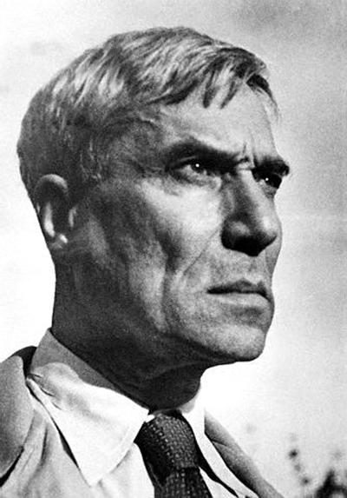
Джавахарлал Неру та Альбер Камю клопоталися за нобелівського лауреата перед Микитою Сергійовичем Хрущовим, але все було марно. Хоча письменника не було розстріляно чи засуджено, як це відбувалося у сталінські часи.
Борис Пастернак помер 30 травня 1960 у Передєлкіно під Москвою від раку легенів. Сотні людей (серед яких були Наум Коржавін, Булат Окуджава, Андрій Вознесенський) прийшли на його похорони 2 червня не зважаючи на опалу. Олександр Галич присвятив його смерті одну з пісень.

Slide 14
Творчість Бориса Пастернака була предметом дослідження вчених Кононової Ж. О., Маркович Я. С., Радіонової А. В., Кондратьєвої І. Ю. та інших вчених.
Початковий період творчості Пастернака був відзначений перехресним впливом символізму і футуризму.
Основними особливостями поезії Пастернака є:
щільне переплетення тем природи, кохання, мистецтва та їх філософське осмислення
настрої зачудування буттям, радісного сприйняття світу, духовної відкритості природі, вираження стану емоційного потрясіння, «захоплення», «екстазу»
відтворення безперервного руху, динаміки життя, прагнення охопити світ у цілому.

Slide 15
Пастернак Б. Л. Полное собрание сочинений и писем. В 11 т. М: Слово/Slovo, 2004 (издание будет завершено в 2006 г.).
Пастернак Б. Л. Собрание сочинений. В 5 т. М.: Худож. лит., 1989—1992.
«Гамлет» Бориса Пастернака. М.; СПб.: Летний сад, 2002.
Пастернак Б. Л. Письма к родителям и сестрам. 1907—1960. М.: Новое литературное обозрение, 2004.
Борис Пастернак, Марина Цветаева. «Души начинают видеть». Письма 1922—1936 гг. М.: Вагриус, 2004.
Пастернак Б. Л. «Существованья ткань сквозная». Письма к Евгении Пастернак. М.: Новое литературное обозрение, 1998.
Пастернак Б. Л. «Пожизненная привязанность». Переписка с Ольгой Фрейденберг. М.: Арт-Флекс, 2000.
Пастернак Б. Л. «Чтоб не скучали расстоянья». Биография в письмах. М.: Арт-Флекс, 2000.
Пастернак Б. Л. Второе рождение. Письма к 3.Н.Пастернак.

Slide 16
Презентацію підготувала:
Учениця 11-Б класу

